Slide 1

FIRAT ÜNİVERSİTESİ TEKNOLOJİ FAKÜLTESİ
YAZILIM MÜHENDİSLİĞİ
AĞ PROGRAMLAMA
İSTANBULKART DOLUM NOKTALARININ GÖRSELLERŞTİRİLMESİ
MUSTAFA ŞENLİK – 215541304
ONUR ÇAKIR – 215541026

Slide 2
GİRİŞ
Amaç
Bu projenin ana amacı, İstanbul ilinde toplu taşıma kullanıcılarının İstanbulKart dolum noktalarına kolayca erişebilmesini sağlamaktır.
Kullanıcıların mevcut otobüs hatları ve duraklar üzerindeki dolum noktalarını hızlıca bulmalarına yardımcı olmak, toplu taşıma kullanımını teşvik ederken, zaman ve enerji tasarrufu sağlamayı da amaçlamaktadır.
Kapsam
Proje, İstanbul ilindeki tüm otobüs hatları ve durak bilgilerini kapsamaktadır. Kullanıcılar, başlangıç ve bitiş noktalarını belirleyerek güzergahlarını oluşturabilir ve bu güzergah üzerindeki en yakın dolum noktalarını harita üzerinde görebilirler.
Proje, harita üzerinde görsel ve metinsel olarak dolum noktalarının yerlerini gösterir ve kullanıcıların en kısa mesafeyi seçmelerine olanak tanır.

Slide 3
Kullanılan Teknolojiler
Projenin geliştirilmesinde aşağıdaki teknolojiler kullanılmıştır:
1.Flask: Projenin backend geliştirilmesinde kullanılan mikro web servis hizmetidir.
2.Google Maps API: Harita üzerinde otobüs hatları ve dolum noktalarının görselleştirilmesi için kullanılmıştır.
3.MySQL: Projenin veritabanı yönetim sistemi olarak kullanılmıştır.
4.HTML/CSS/JavaScript: Kullanıcı arayüzünün oluşturulması ve harita entegrasyonu için kullanılmıştır.

Slide 4
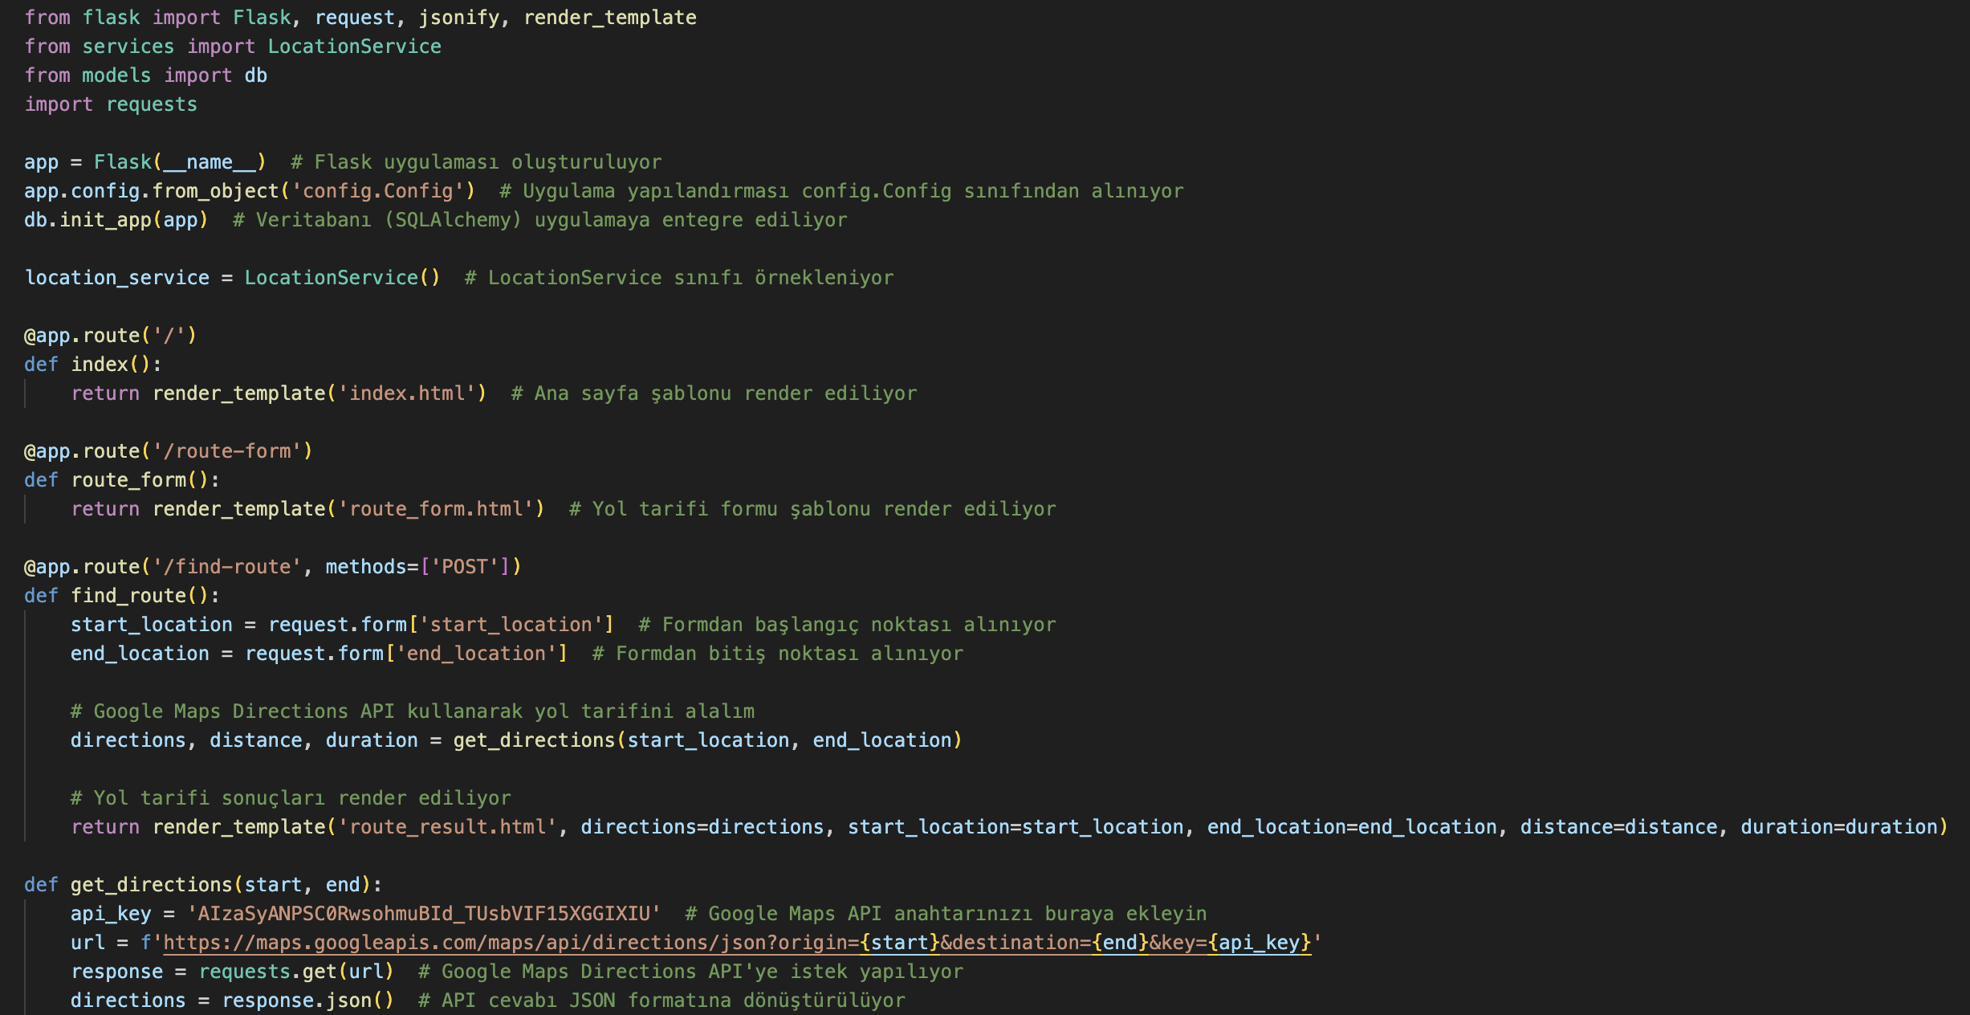
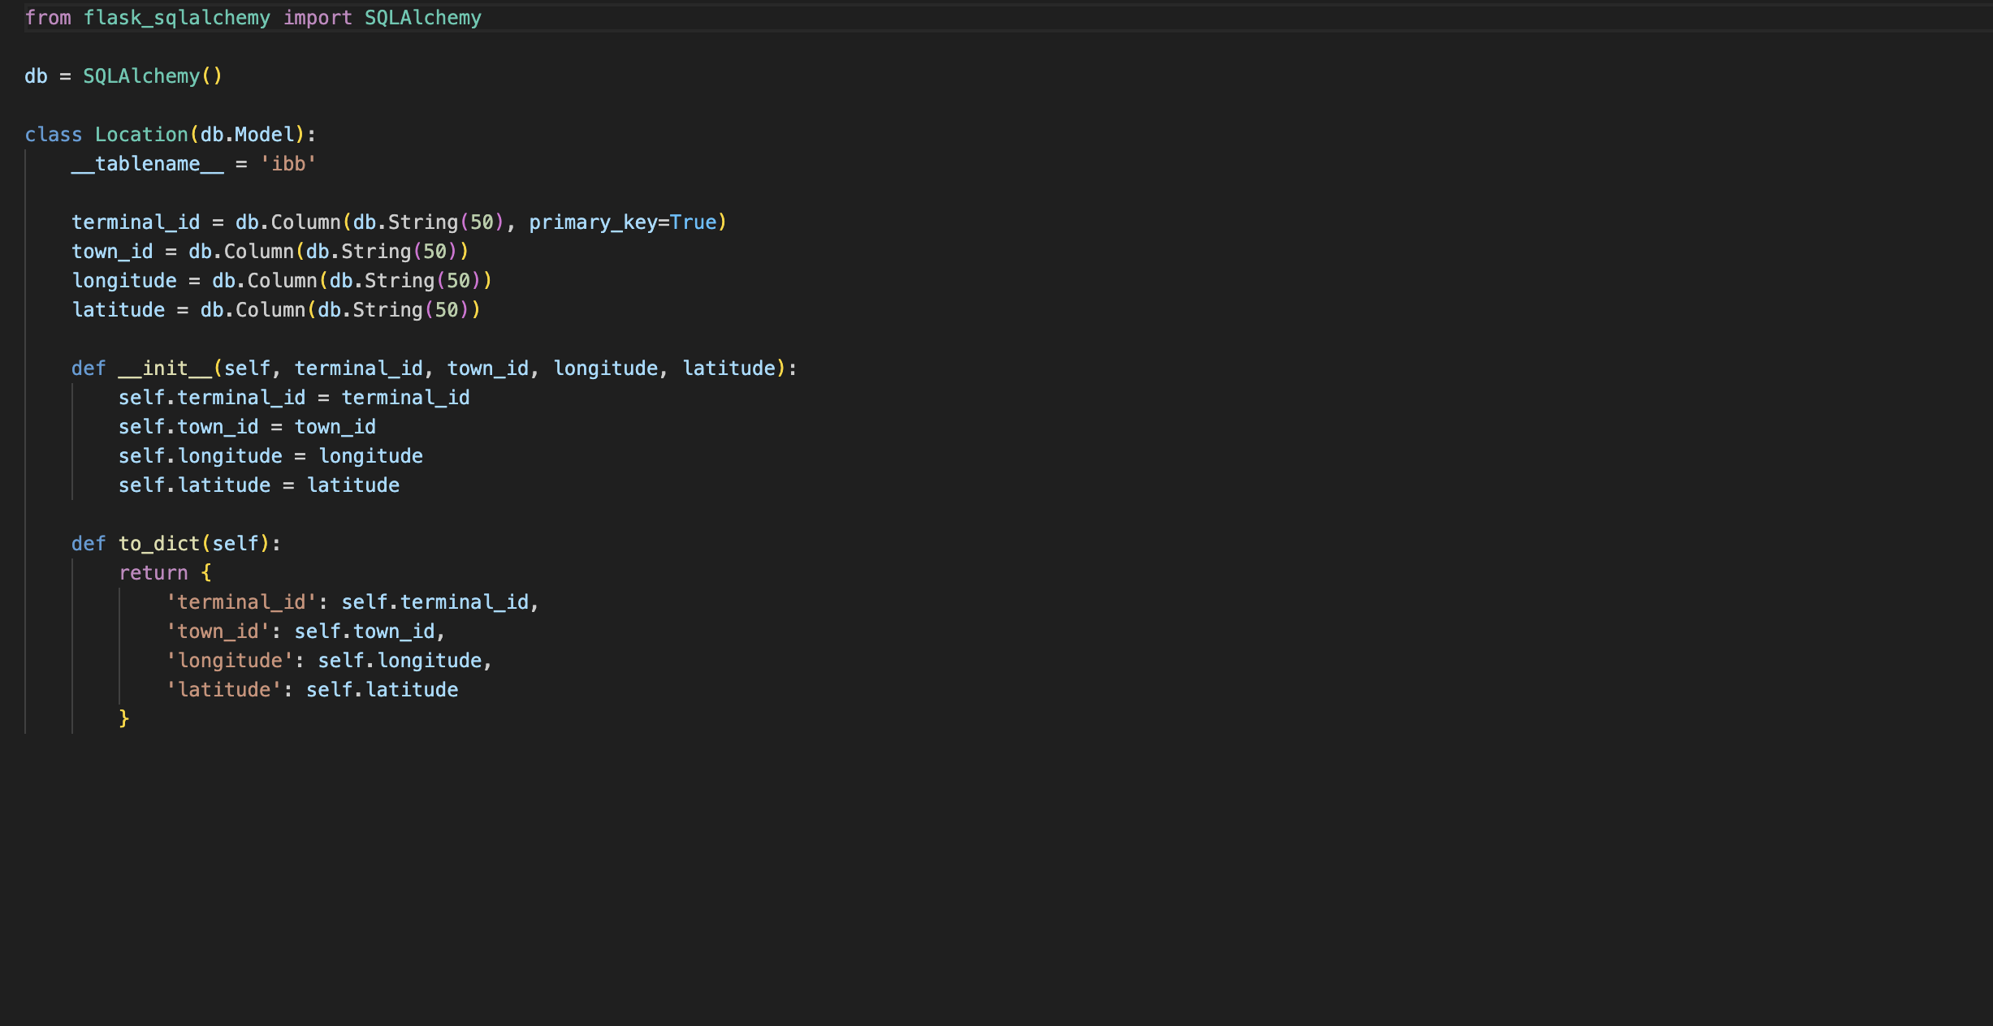
Geliştirme Aşaması
Proje Yapısının Oluşturulması:
Proje, Python ve Flask framework'ü kullanılarak geliştirilmiştir.
Modüler bir yapı benimsenmiş ve proje controllers, services, models, ve templates gibi farklı modüllere ayrılmıştır.
Gereksinim duyulan kütüphaneler requirements.txt dosyasında belirtilmiş ve pip kullanılarak yüklenmiştir.
Veritabanı Yönetimi:
MySQL veritabanı kullanılarak dolum noktası verileri yönetilmiştir.
SQLAlchemy ORM kullanılarak veritabanı işlemleri gerçekleştirilmiştir.
Veritabanı bağlantı bilgileri config.py dosyasında yapılandırılmıştır.
Harita Entegrasyonu:
Google Maps API kullanılarak harita entegrasyonu sağlanmıştır.
Kullanıcıların başlangıç ve bitiş noktalarını belirleyerek en kısa rotayı hesaplamaları sağlanmıştır.
Harita üzerinde en yakın dolum noktalarının gösterilmesi için gerekli fonksiyonlar yazılmıştır.
API Geliştirme:
controllers.py dosyasında, kullanıcı isteklerini işleyip gerekli verileri sağlayan API endpoint'leri oluşturulmuştur.
get_directions fonksiyonu, belirli bir başlangıç ve bitiş noktası arasındaki rotayı hesaplayarak mesafe ve süre bilgilerini döndürmektedir.
Servis Katmanı:
services.py dosyasında, iş mantığını içeren servis sınıfları oluşturulmuştur.
LocationService sınıfı, veritabanındaki dolum noktası verilerini işleyerek kullanıcıya en yakın dolum noktalarını bulma işlevini yerine getirmektedir.

Slide 5
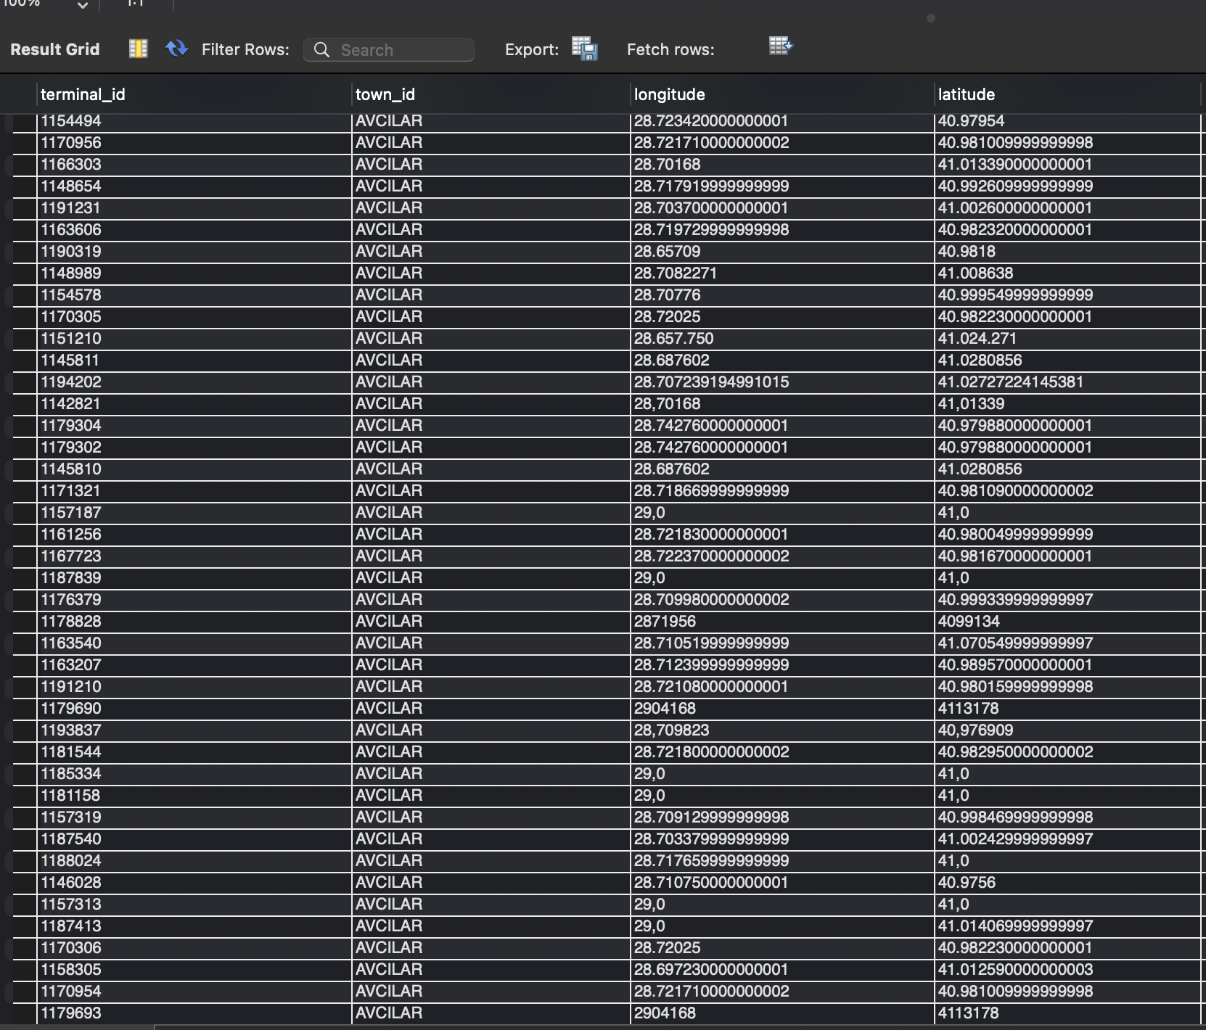
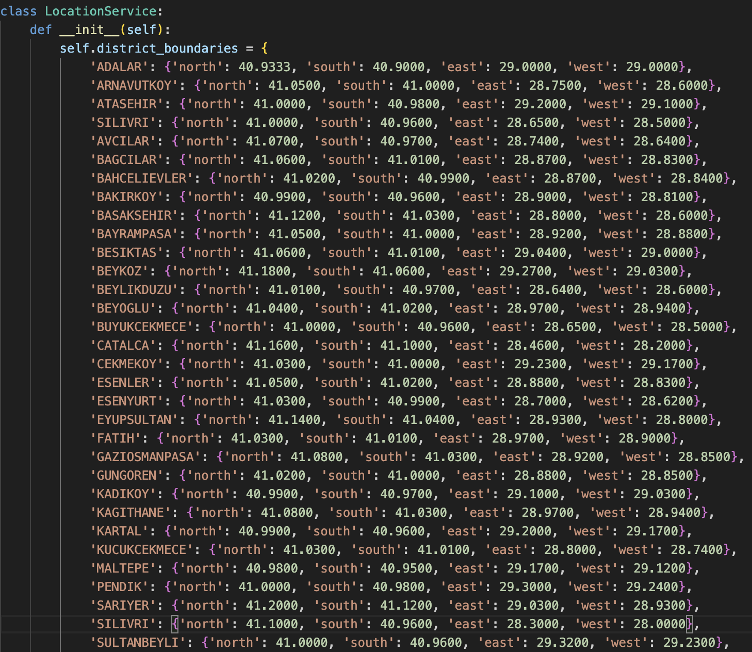
Kullanılan Yöntemler
Veri Toplama: İstanbul Büyükşehir Belediyesi Açık Veri Portalı üzerinden İstanbulKart Dolum Noktaları verileri elde edilmiştir.
Veri İşleme: Toplanan veriler, ilçe etiketlerine göre sınıflandırılmıştır.
Veri Temizleme: Aykırı veriler ve coğrafi konumların dışına çıkan dolum noktaları tespit edilip temizlenmiştir.
Güzergah ve Dolum Noktası Entegrasyonu: Kullanıcıların seçtiği başlangıç ve bitiş noktalarına göre en yakın dolum noktaları, otobüs hatları ve duraklar ile entegre edilerek harita üzerinde gösterilmiştir.

Slide 6

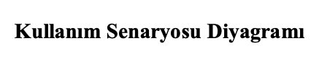
Sistem Çözümleme
Kullanıcı web sitesine giriş yapar. Giriş sayfasında projeyle ilgili temel bilgiler ve yönlendirmeler bulunur.
Version 2 Sayfasına Geçiş Kullanıcı, menü veya yönlendirme butonları aracılığıyla Version 2 sayfasına geçiş yapar.
A ve B Noktalarının Seçilmesi Kullanıcı, A ve B noktalarını seçmek için harita veya adres girişi alanını kullanır.
A noktası başlangıç noktası, B noktası varış noktası olarak belirlenir. Rota Bulma İşlemi Kullanıcı "Rota Bul" butonuna basar.
Bu işlem, seçilen A ve B noktaları arasındaki en uygun rotayı hesaplar. Rota Sonuçları Görüntüleme (route-form Sayfası) Kullanıcı, rota sonuçlarını görüntülemek için route-form sayfasına yönlendirilir.
Burada, harita üzerinde çizilmiş rota ve dolum noktaları ile ilgili bilgiler yer alır. En yakın dolum noktaları kırmızı ile, A ve B noktaları mavi ile, diğer dolum noktaları ise yeşil ile gösterilir.

Slide 7
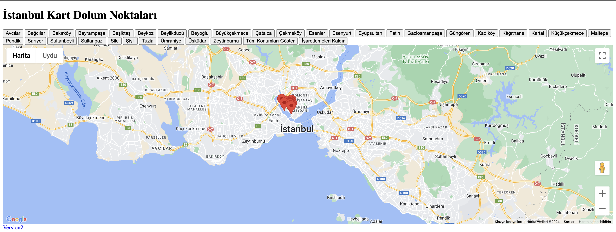
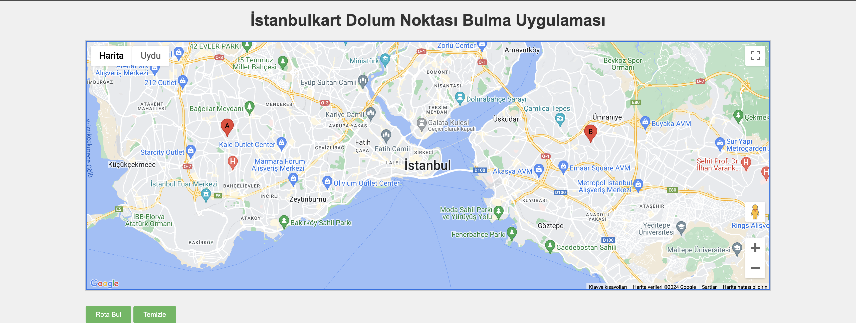
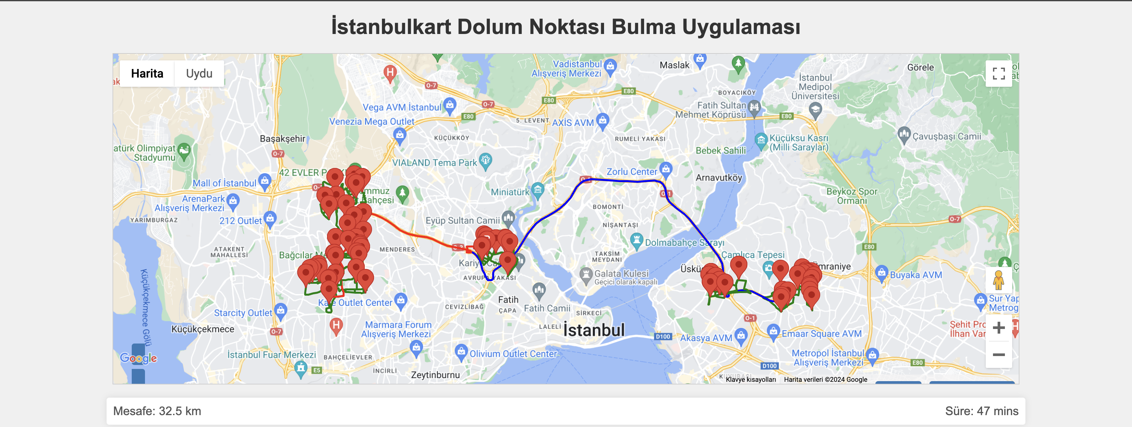
Arayüz Tasarımı
Projemizde kullanıcıların kolay ve hızlı bir şekilde İstanbulkart dolum noktalarını bulabilmeleri için kullanıcı dostu bir arayüz tasarladık. Arayüz, kullanıcıların istedikleri başlangıç ve bitiş noktalarını seçmelerine olanak tanır ve bu noktalar arasındaki en uygun rotayı ve dolum noktalarını harita üzerinde gösterir.
Ana Sayfa: Kullanıcıların uygulamaya ilk girdiklerinde karşılaştıkları sayfadır. Bu sayfada kullanıcılar, İstanbulkart dolum noktalarını aramak için gerekli başlangıç ve bitiş noktalarını girebilirler.
Sonuç Sayfası: Arama sonuçlarının gösterildiği sayfadır. Kullanıcının girdiği başlangıç ve bitiş noktaları arasındaki en uygun rota ve bu rota üzerindeki dolum noktaları harita üzerinde gösterilir.
Harita Entegrasyonu: Google Maps API kullanılarak harita entegrasyonu sağlanmıştır. Bu sayede kullanıcılar, dolum noktalarını ve rotalarını görsel olarak takip edebilirler.
Kullanıcı Deneyimi: Arayüz, kullanıcı deneyimini artırmak amacıyla sade ve anlaşılır bir şekilde tasarlanmıştır. Kullanıcıların hızlı bir şekilde işlem yapabilmeleri için minimal tasarım ve sezgisel navigasyon öğeleri kullanılmıştır.

Slide 8
Sonuç
İstanbulkart Dolum Noktası Bulucu uygulaması, kullanıcıların İstanbul'da en yakın dolum noktalarını hızlı ve doğru bir şekilde bulmalarını sağlamak amacıyla geliştirilmiştir. Projenin yazılım geliştirme sürecinde çeşitli teknik ve araçlar kullanılmıştır.
Proje kapsamında, kullanıcıların başlangıç ve bitiş noktalarını belirleyerek en uygun rotayı hesaplayan ve mesafe ile süre bilgilerini döndüren fonksiyonlar geliştirilmiştir. Bu fonksiyonlar, Google Maps API kullanılarak en doğru sonuçları vermektedir.
Ayrıca, veritabanındaki tüm lokasyonların belirtilen ilçelere göre filtrelenmesi ve kullanıcılara en yakın dolum noktalarının bulunması sağlanmıştır. Bu süreçte, Python'un unittest ve mock kütüphaneleri kullanılarak yazılan birim testler, kodun doğru çalıştığını ve beklenen çıktıları verdiğini doğrulamıştır

